Slide 1
《数据科学理论与实践》之 基础理论
朝乐门
中国人民大学
chaolemen@ruc.edu.cn

Slide 2
1.2 研究目的
朝乐门
中国人民大学
chaolemen@ruc.edu.cn

Slide 3
数据科学研究目的与任务
▼第一章【基础理论】
1.2 研究目的
大数据及其运动规律的揭示
从数据到智慧的转化
数据洞见（Data Insights）
数据业务化
数据分析
数据驱动型决策（支持）
数据产品的研发
数据生态系统的建设

Slide 4
大数据及其运动规律的揭示
▼第一章【基础理论】
1.2 研究目的
数据科学的首要目的是揭示大数据的内容、元数据及形态的基本特征及运动规律，帮助人们理解大数据的本质特征，并掌握数据开发利用的基本方法。

Slide 5
从数据到智慧的转化：DIKUW模型
▼第一章【基础理论】
1.2 研究目的

Slide 6


数据洞见（Data Insights）
▼第一章【基础理论】
1.2 研究目的
知识淹没在信息的海洋中
知识淹没在信息的海洋中
针对特定需求、挑战或现象，
从数据中发现未知的、有价值的、可用于直接驱动某种行为的
见解、规律、认知或新发现
People Use Statistics as a Drunk Uses a Lamppost — For Support Rather Than Illumination

Slide 7
数据业务化
▼第一章【基础理论】
1.2 研究目的
业 务
业务数据化
数据业务化
数 据

Slide 8
数据驱动型决策支持
▼第一章【基础理论】
1.2 研究目的

Slide 9
数据产品的研发
▼第一章【基础理论】
1.2 研究目的
零次数据
一次数据
二次数据
三次数据

Slide 10
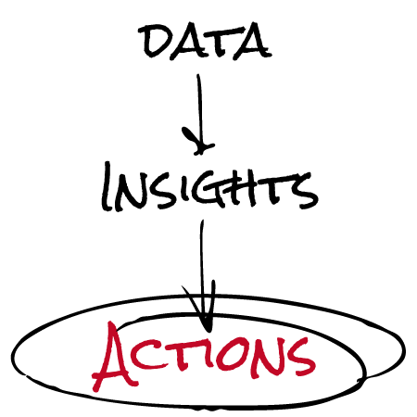
数据生态系统的建设
▼第一章【基础理论】
1.2 研究目的
数据生产
数据采集
数据处理
业务流程

Slide 11



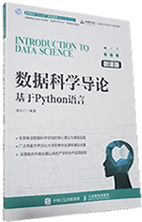
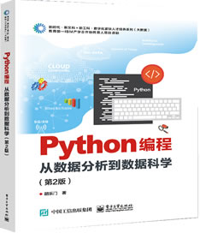
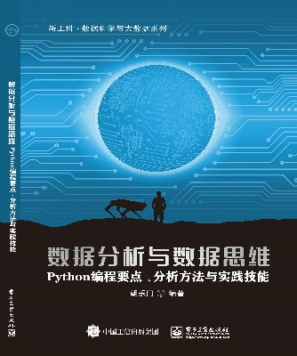
▼【数据科学理论与实践】
►结束
chaolemen
@
ruc.edu.cn
参考书目
微信公众号
主讲人联系方式
主讲人微信

